Slide 1
인턴 교육
4. NEXT.JS

Slide 2
1
목차
1 / 개발환경 구성
2 / Next란
3 / 실습

Slide 3
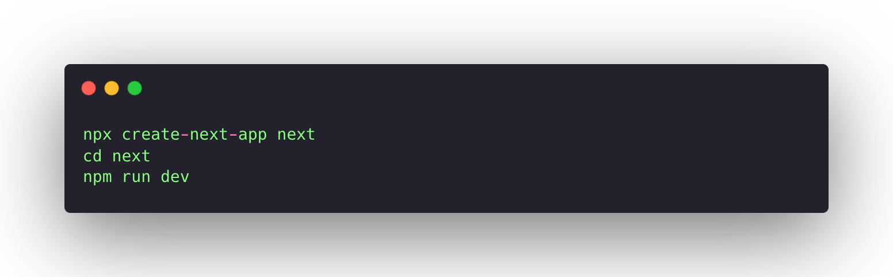


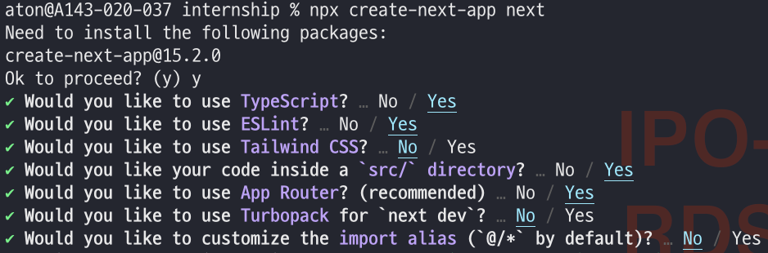
2
개발환경 구성
프로젝트 생성

Slide 4
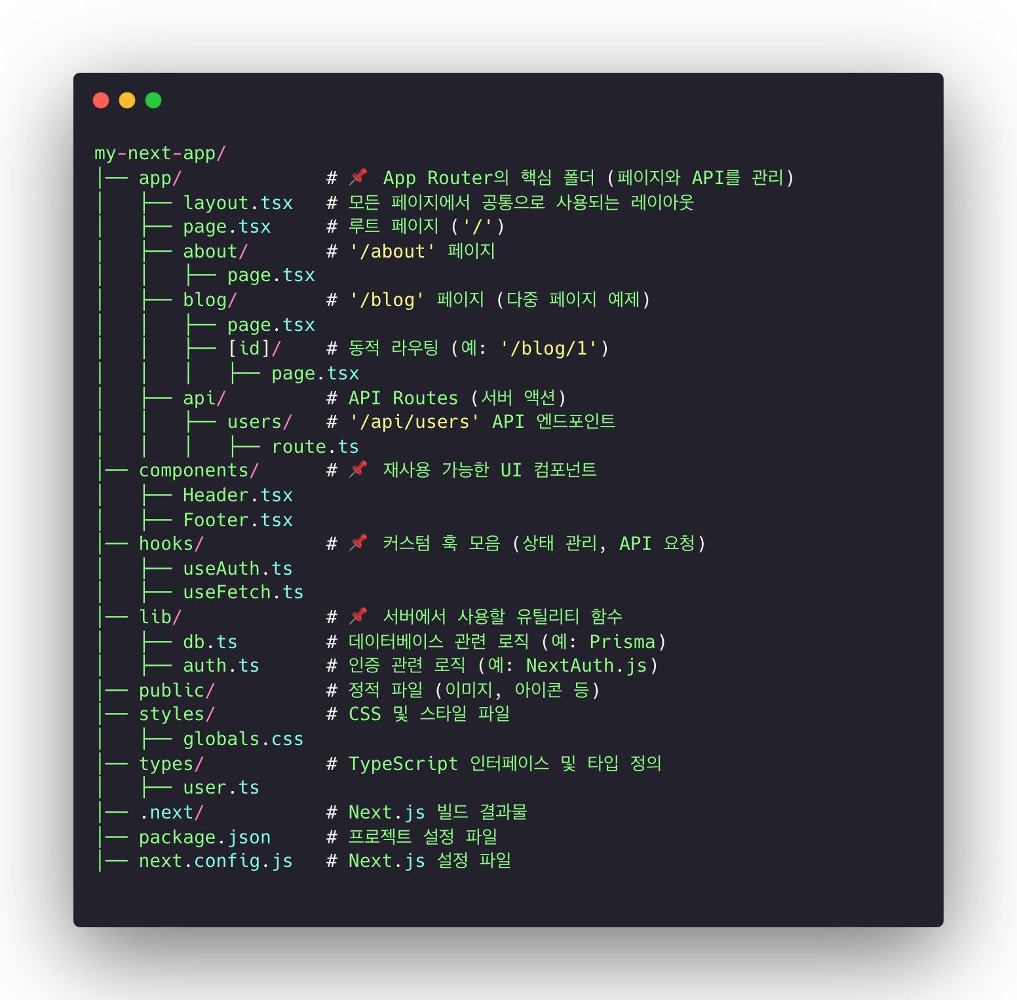
3
NEXT JS란
React 기반의 프레임워크
서버 사이드 렌더링(SSR) 지원
정적 사이트 생성(SSG), 점진적 정적 생성(ISR) 가능
SEO 최적화에 유리
API Routes를 이용한 간단한 백엔드 기능 가능

Slide 5
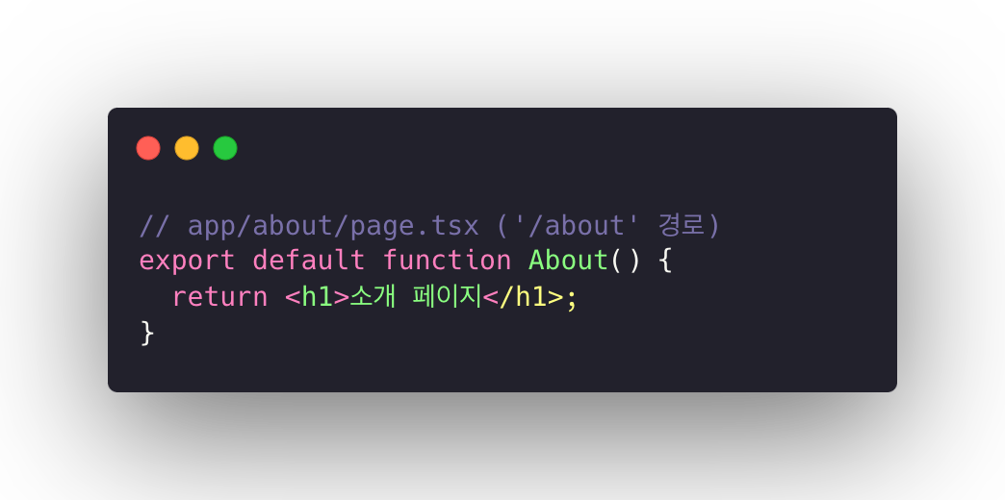
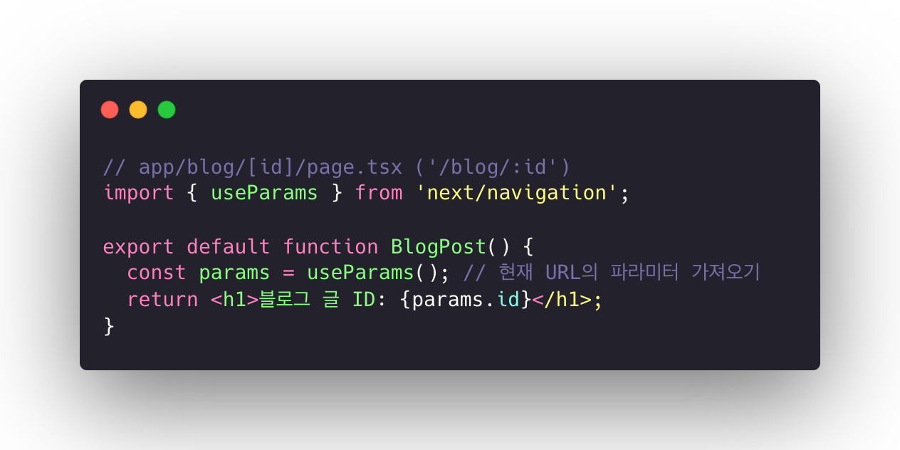
3
NEXT JS란
App Router
app/ 폴더 기반 라우팅 시스템
폴더와 파일의 구조가 자동으로 URL 경로가 됨
페이지는 page.tsx 파일로 정의
레이아웃은 layout.tsx로 설정 (중첩 가능)
서버 컴포넌트 기본 사용 (Client Component 필요 시 use client)
기본 라우팅
동적 페이지

Slide 6
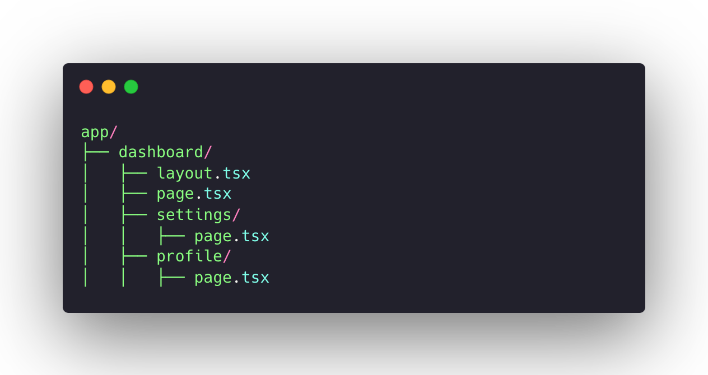
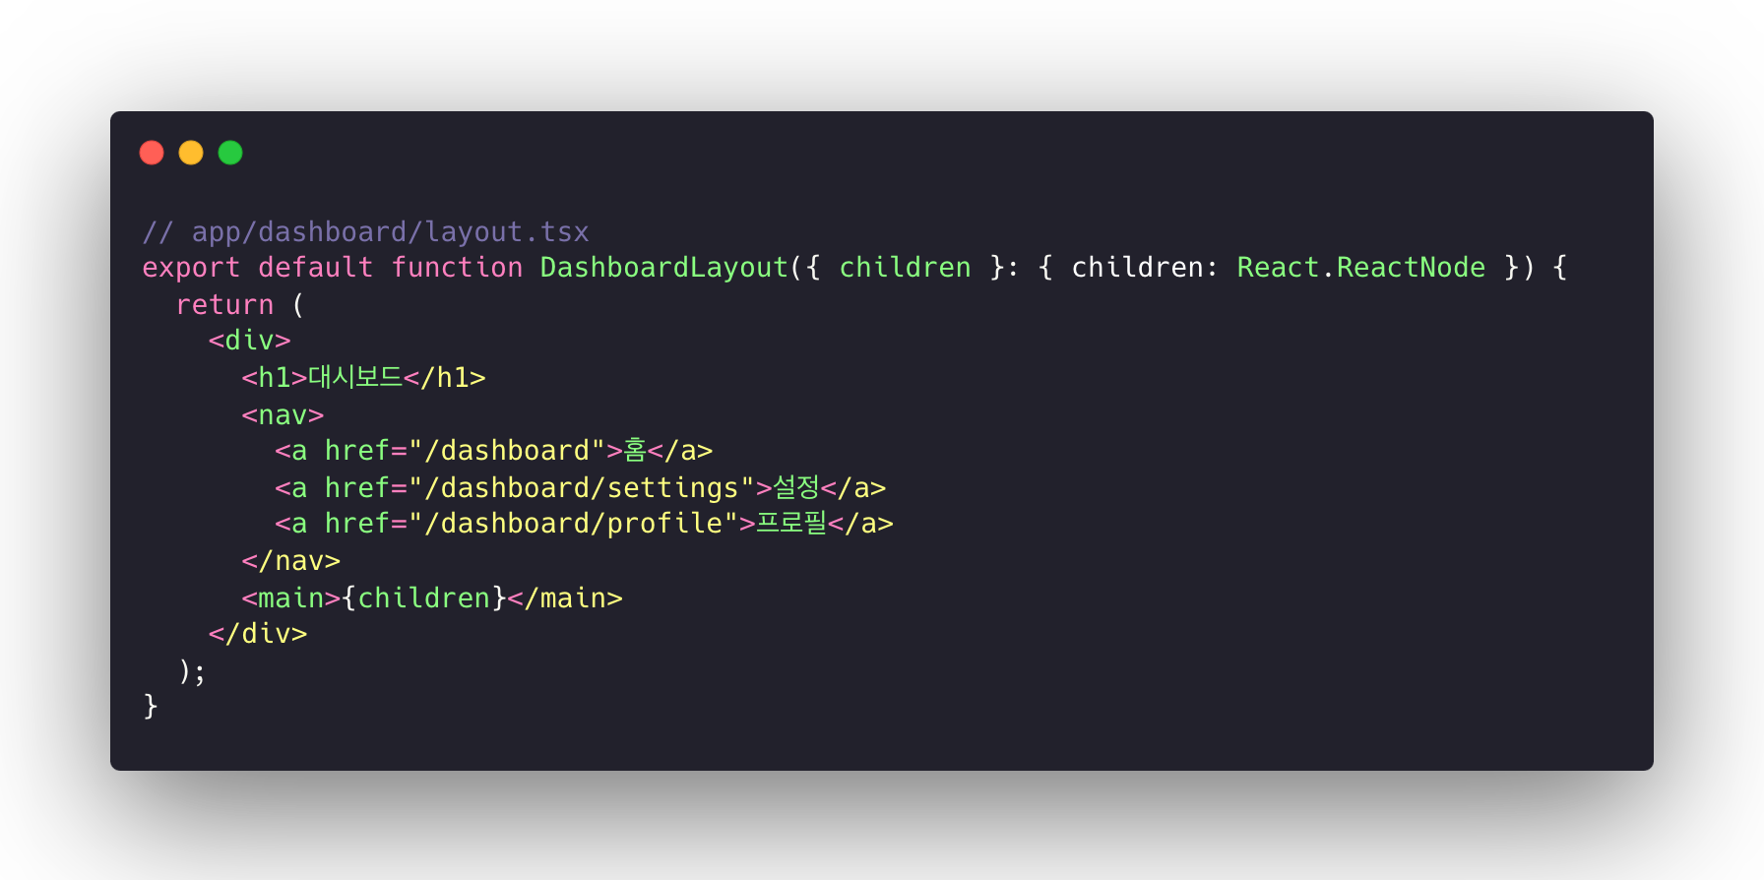
3
NEXT JS란
중첩 페이지
레이아웃 파일 (layout.tsx)을 사용하면 하위 페이지에서 공통 UI를 유지할 수 있다.

Slide 7
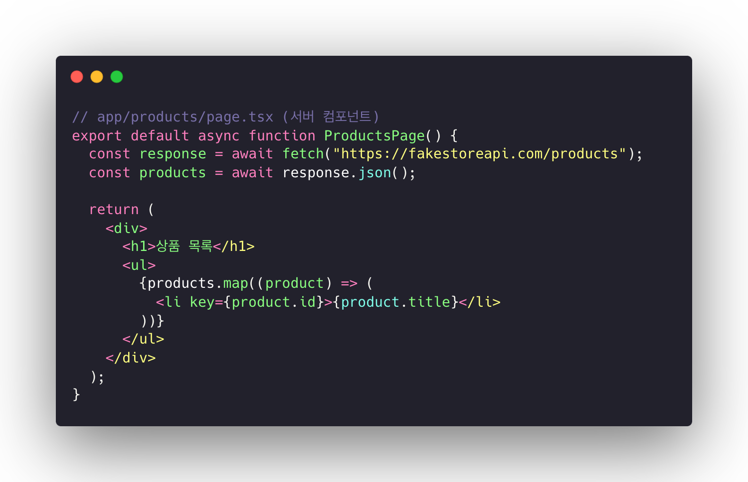
3
NEXT JS란
서버 컴포넌트(Server Components)
서버에서 실행되는 React 컴포넌트
브라우저에서 실행되지 않음 (JS 번들 크기 감소)
직접 DB 요청, API 호출 가능
SEO 최적화가 뛰어남
특징
기본적으로 모든 Next.js 컴포넌트는 서버 컴포넌트
서버에서만 실행됨 → DB, API 호출이 가능
JS 번들에 포함되지 않음 → 페이지 로딩 속도 향상
SEO 최적화가 뛰어남 (서버에서 HTML을 완성해서 보냄)

Slide 8
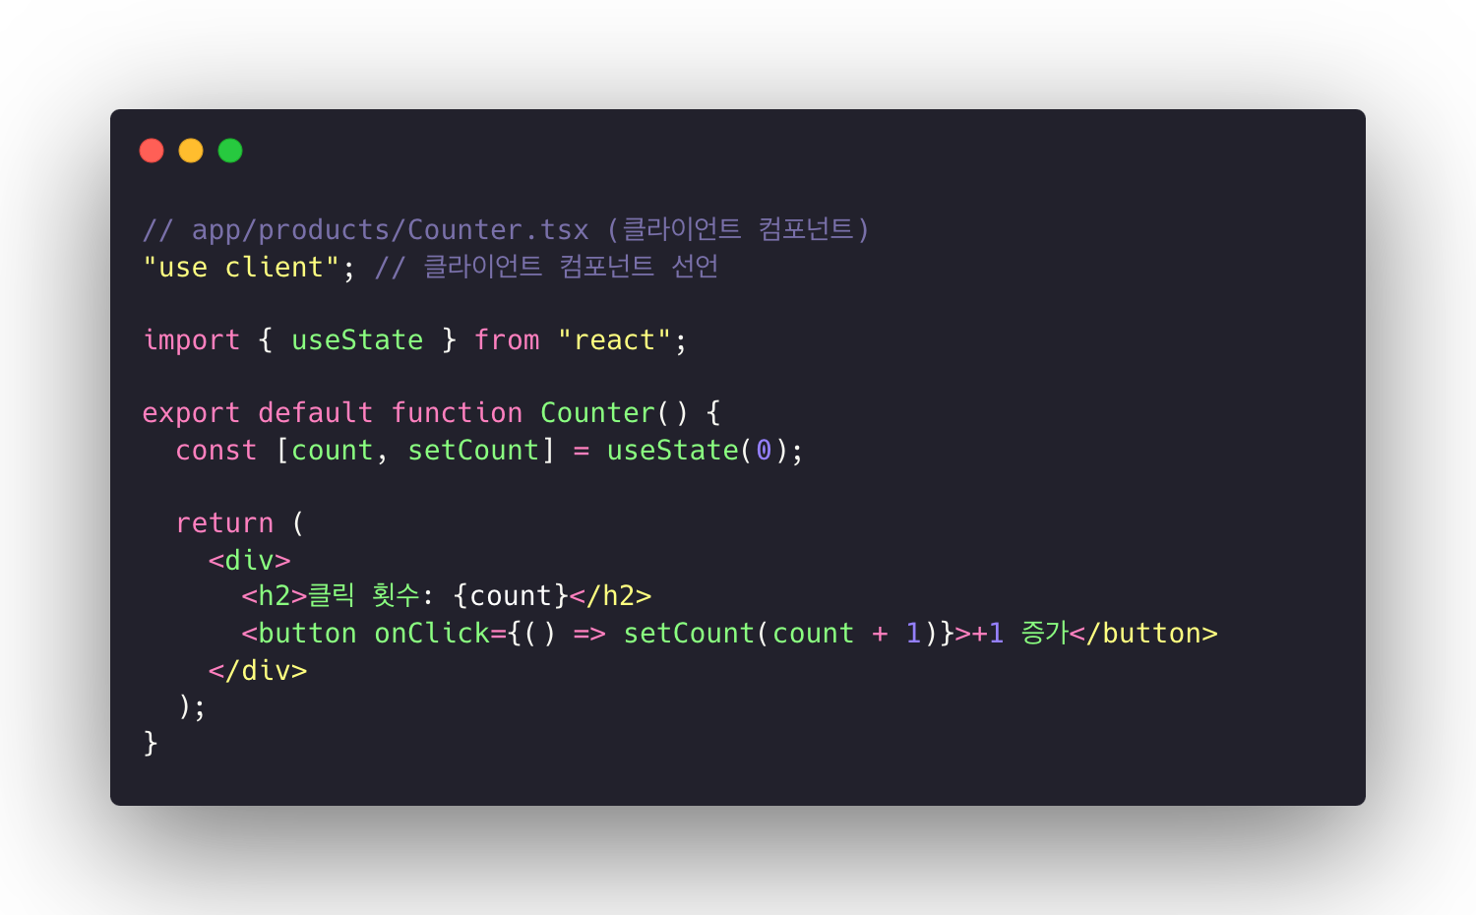
3
NEXT JS란
클라이언트 컴포넌트(Client Components)
브라우저에서 실행되는 React 컴포넌트
이벤트 핸들링, useState, useEffect, useContext 등의 훅을 사용할 때 필요
use client 지시어를 선언해야 함
서버에서 실행되지 않으며, JS 번들에 포함됨
특징
useState, useEffect, useContext 등 리액트 훅을 사용 가능
onClick, onChange 같은 이벤트 핸들링 가능
"use client"를 맨 위에 선언해야 함
데이터 요청(fetch)은 서버 컴포넌트에서 처리하는 것이 더 효율적
왜 use client가 필요한가?
useState() 사용 → 상태 변화 감지 필요
onClick 이벤트 핸들링 → 브라우저에서 실행되어야 함
이 컴포넌트는 서버에서 실행될 필요가 없음

Slide 9
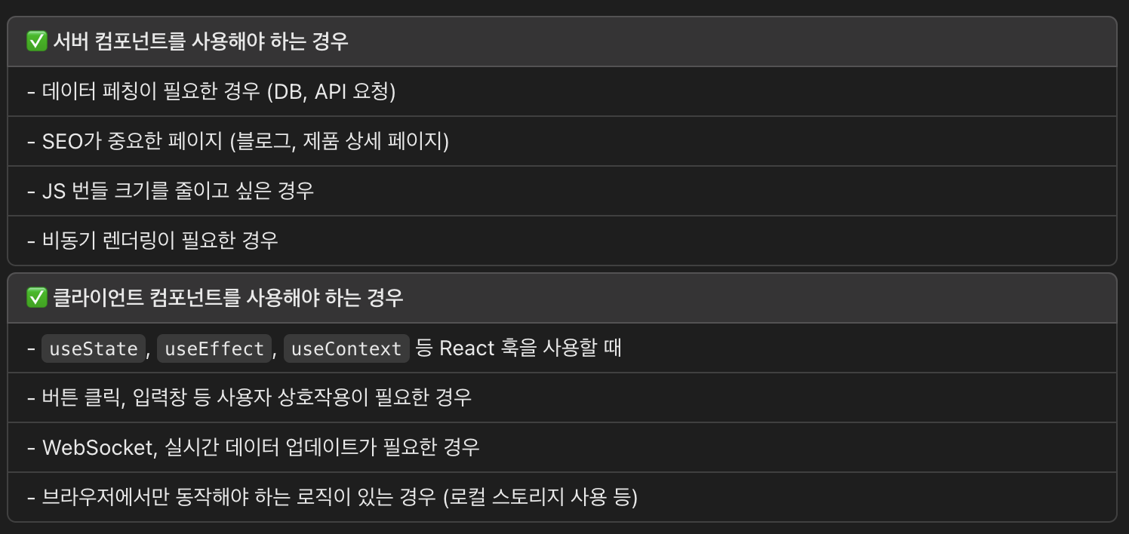
3
NEXT JS란
사용 시점
서버 컴포넌트를 기본적으로 사용하고, 클라이언트 컴포넌트가 필요할 때만 use client를 추가
서버 컴포넌트에서 데이터 로드를 담당하고, 클라이언트 컴포넌트에서 상호작용을 담당
SEO가 중요하다면 서버 컴포넌트를 적극 활용
React의 상태 관리, 이벤트 핸들링이 필요하면 클라이언트 컴포넌트를 사용

Slide 10
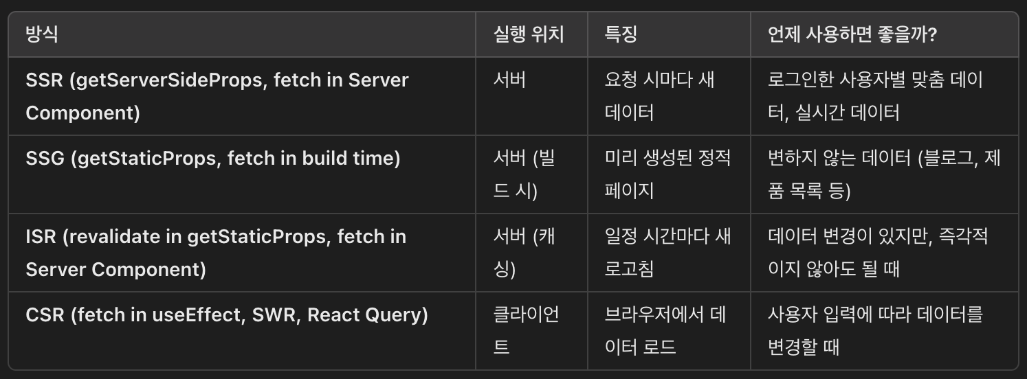
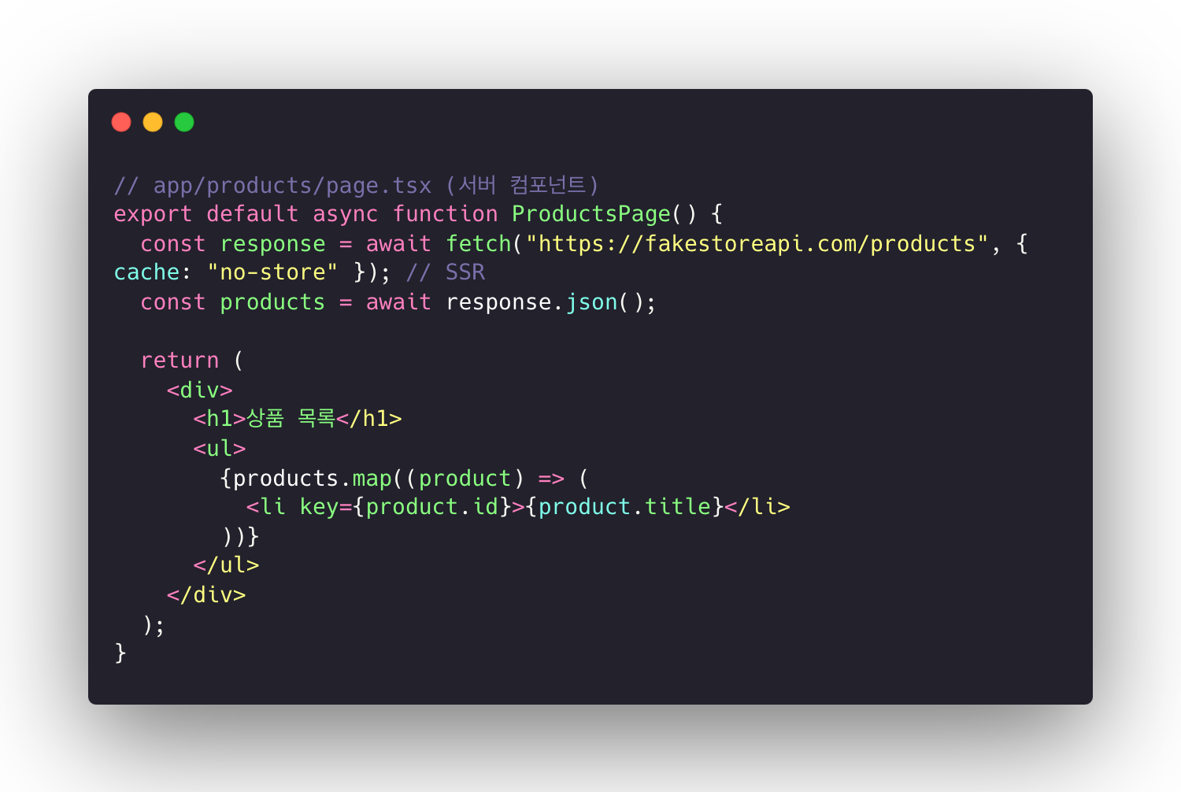
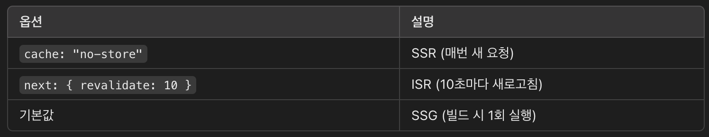
3
NEXT JS란
데이터 페칭
서버 컴포넌트에서 데이터 페칭

Slide 11
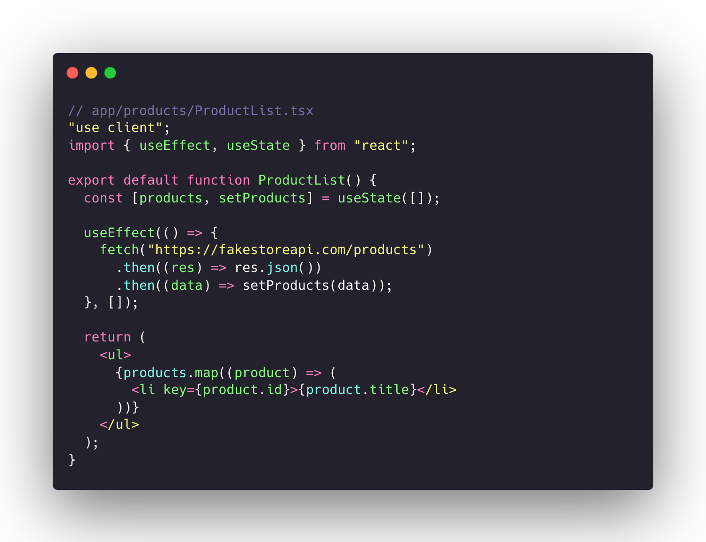
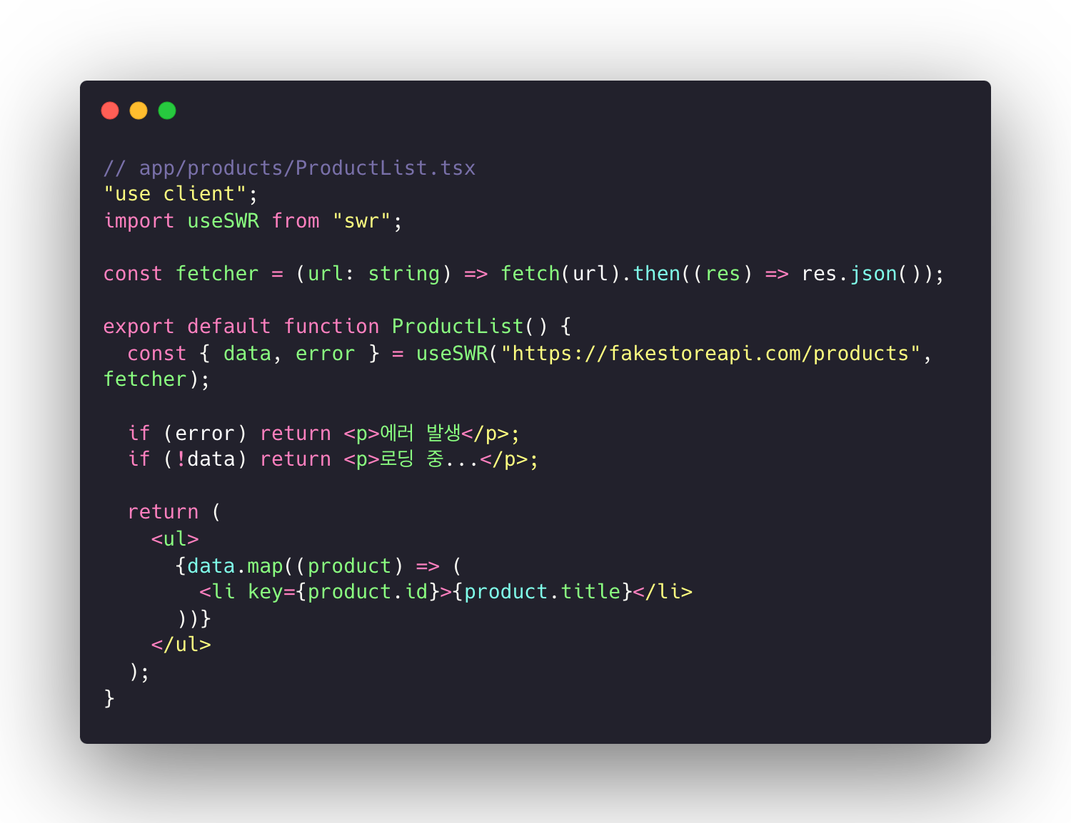
3
NEXT JS란
클라이언트 컴포넌트에서 데이터 페칭
클라이언트에서 데이터를 가져올 때는 React의 useEffect, 또는 SWR, React Query를 사용
fetch() + useEffect()
SWR
SWR은 자동 캐싱, 갱신(fetching), 폴링(polling) 등을 지원하는 데이터 패칭 라이브러리

Slide 12
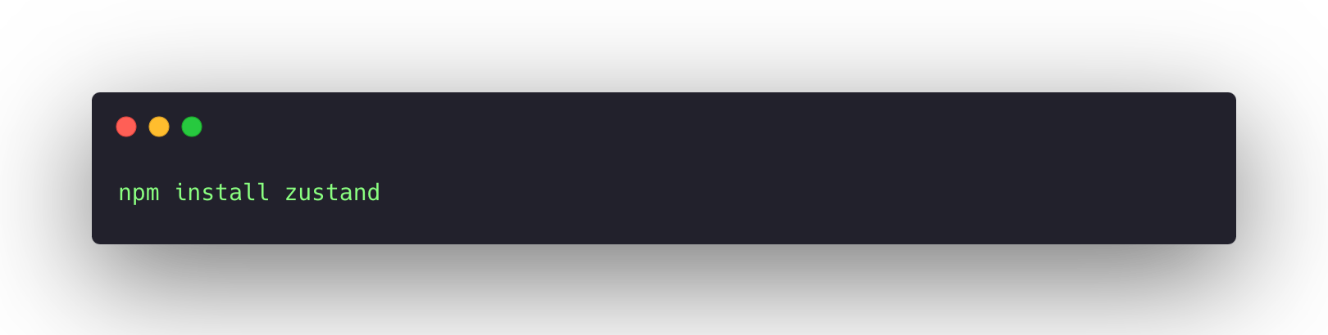
3
NEXT JS란
상태 관리
상태 관리가 필요한 경우:
전역 상태가 필요한 경우
예: 로그인 정보, 다크 모드 설정, 장바구니 등
서버 데이터를 공유할 때
API에서 가져온 데이터를 여러 컴포넌트에서 사용해야 할 때
페이지 간 상태 유지
예: 페이지 이동 시 검색 필터 상태 유지
Zustand(상태 관리 라이브러리)
Zustand는 가벼운 상태 관리 라이브러리로, Redux보다 간단하고, Context API보다 성능이 좋음
장점
Context API보다 렌더링 성능이 뛰어남 (변경된 상태만 업데이트됨)
Redux보다 코드가 간결함
useState처럼 간편하게 사용 가능
단점
상태를 유지하려면 localStorage 연동이 필요함
useEffect와 함께 사용할 때 신경 써야 함

Slide 13
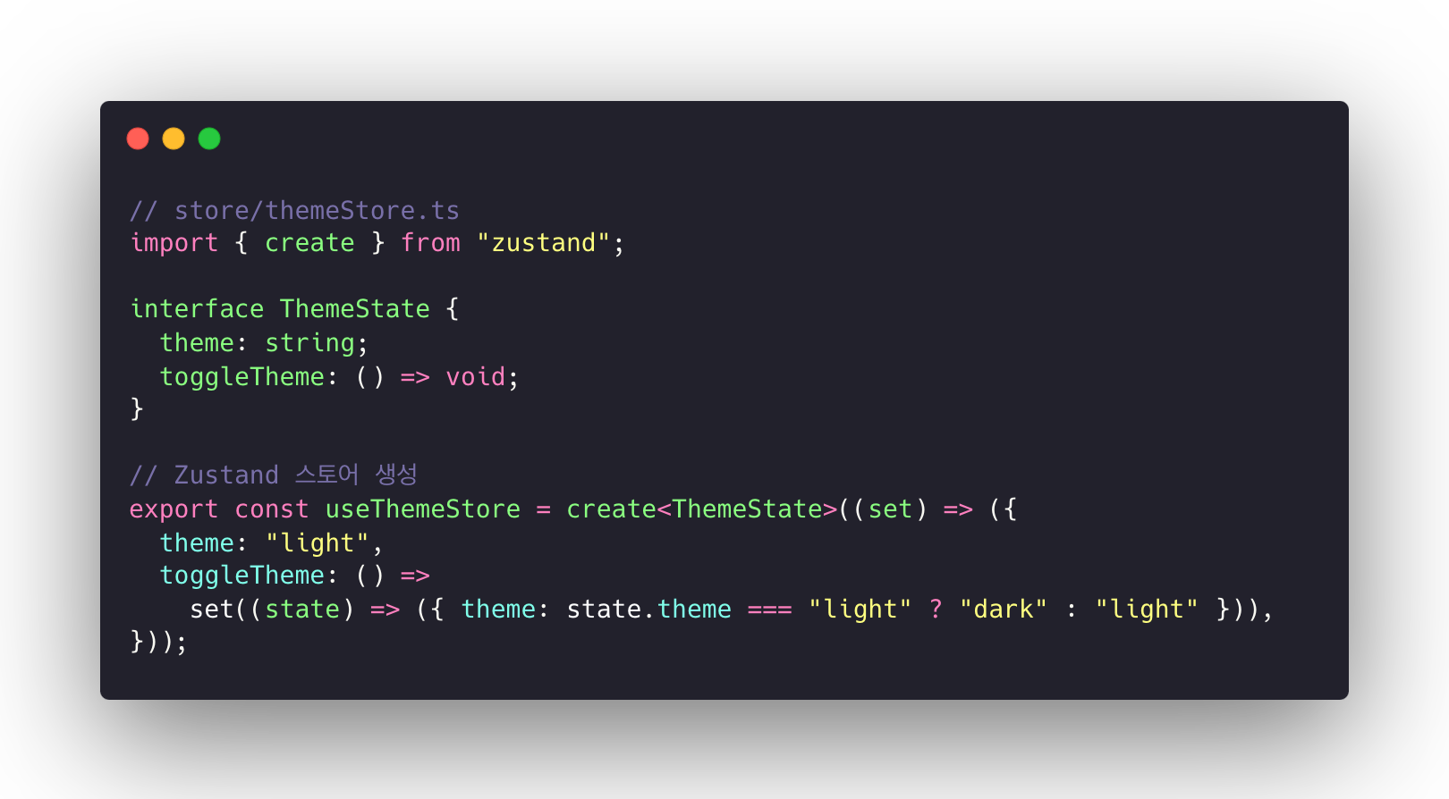
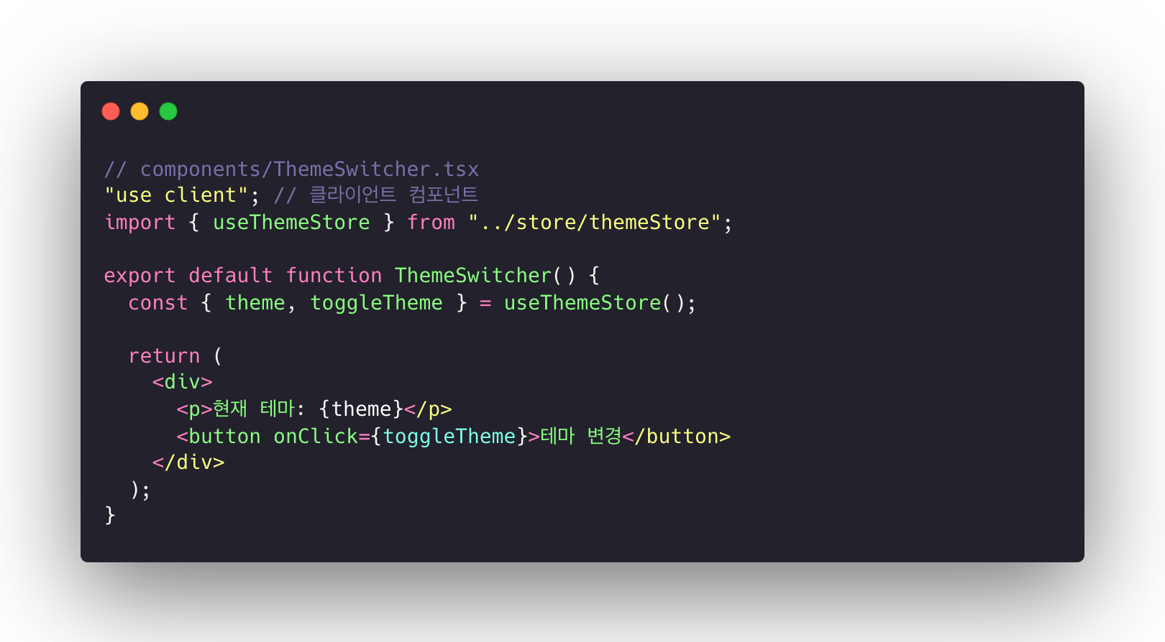
3
NEXT JS란

Slide 14
4
실습
Next.JS 프로젝트 생성
페이지 구성
로그인
(url = /next/account/login, POST)
Request body
{
userId: string,
Password: string
}
회원가입
(url = /next/account/join, POST)
Request body
{
userId : string
username: string
password : string
email : string
}
가입자 리스트(테이블 뷰)
(url = /next/member/list, GET)
Response Body {
id: string
index: number
name: string
email : string
phone : string
country : string
address : string
job : string
gender : string
}
이름 검색
페이징(10, 20, 50, 전체 보기)
컬럼별 정렬
홈(로그인 계정 출력)
(url = /next/account, GET)
Parameter : userId
Response Body {
userId: string
userName : string
password : string
email : string
}

